Slide 1
VY_12_INOVACE_C6.01
Autor: Mgr. Nováková Jana
Datum vytvoření: listopad 2011
Ročník: 6.
Vzdělávací oblast: Jazyk a jazyková komunikace
Vzdělávací obor: Český jazyk a literatura (literární výchova)
Tematický okruh: Pohádka
Téma: Žánr pohádka, představitelé

Slide 2

Budu vám vyprávět…
Dnes třeba o…
POHÁDCE

Slide 3
Pohádka je:
základní žánr lidové slovesnosti
nadpřirozené postavy
nejstarší pohádky pochází z Orientu a Indie
původně určeny dospělým - lidé si je vyprávěli, aby se pobavili, poučili a třeba se i báli

Slide 4
dobro vítězí nad zlem, spravedlnost nad nespravedlností, láska nad nenávistí …
pohádky se nejprve vyprávěly, poté byly zapsány
můžete se setkat i s názvem báchorka
A dál …

Slide 5
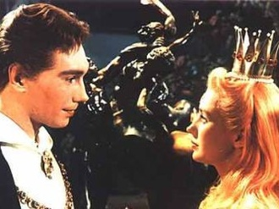
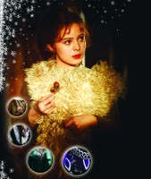
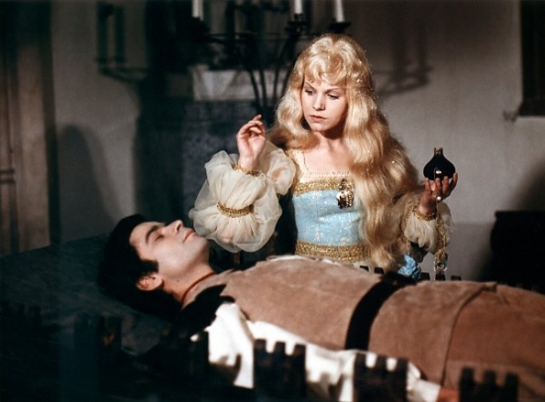

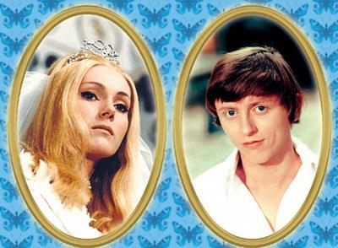
Jaký je název pohádky?

Slide 6
Druhy pohádek
LIDOVÉ - autora neznáme
UMĚLÉ - autora známe
FANTASTICKÉ (kouzelné) - kouzla a kouzelné předměty
ZVÍŘECÍ - patří k nejstarším typům P
- přejímají lidské vlastnosti
LEGENDÁRNÍ (biblické) - motivy z Bible
NOVELISTICKÉ - smyšlený děj i hrdina

Slide 7
Zařaďte postavu do pohádky
A – Krasomila
B – Kazisvět
C – Ája
D – vlk
E – Plaváček
F – Jeníček
G - Jiřík
1 – Princezna se zlatou hvězdou na čele
2 – O perníkové chaloupce
3 – Zlatovláska
4 – Tři zlaté vlasy děda Vševěda
5 – Potrestaná pýcha
6 – Maxipes Fík
7 – Červená karkulka

Slide 8
mezi významné sběratele lidových pohádek v Evropě patří Francouz Charles Perrault /šarl pero/ - Pohádky mé matky Husy (vyšla v 17. st.)
první pohádky určené dětem: Němci - Jakob a Wilhelm Grimmové - Pohádky pro děti a domov (19. st.)
v Čechách a na Moravě lidové pohádky prvně zpracovali Karel Jaromír Erben, B. Němcová, Beneš Metod Kulda

Slide 9
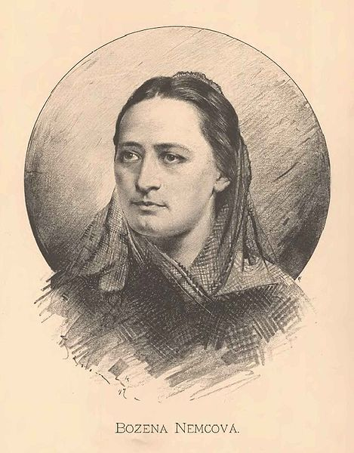
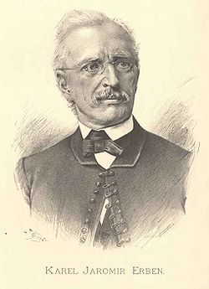
[cit. 2011-12-27]. Autor: Jan Vilímek
Dostupný pod licencí Wikimedia Commons na www: http://cs.wikipedia.org/wiki/Soubor:Jan_Vil%C3%ADmek_-_Bo%C5%BEena_N%C4%9Bmcov%C3%A1.jpg
[cit. 2011-11-26]. Autor: Jan Vilímek
Dostupný pod licencí Wikimedia Commons na www: http://cs.wikipedia.org/wiki/Soubor:Jan_Vil%C3%ADmek_-_Karel_Jarom%C3%ADr_Erben.jpg

Slide 10
Představitelé
Karel Jaromír Erben - Jabloňová panna, Zlatovláska,
Dlouhý, Široký a Bystrozraký,
Pohádky děda Vševěda, Pták Ohnivák…
Božena Němcová - O Slunečníku, O chytré princezně…
J. a W. Grimmové – Sněhurka, Popelka, Šípková Růženka …
Hans Christian Andersen - Sněhová královna, O princezně
na hrášku, Statečný cínový
vojáček, Ošklivé káčátko,
Císařovy nové šaty, Malá mořská
víla…

Slide 11
J. R. R. Tolkien – Pán prstenů
Jan Werich - Fimfárum, Tři veteráni, Byl jednou jeden
král …
Jan Drda – Hrátky s čertem
Karel Čapek – Devatero pohádek, Dášenka
Ota Hofman - Pan Tau

Slide 12
Sestavte dohromady nejvíce pohádkových dvojic.

Slide 13
Řešení – slide 7:
A – 5, B – 1, C – 6, D – 7, E – 4, F – 2, G – 3
Řešení - slide 12:
Pejsek – kočička, Bob – Bobek, Bolek – Lolek, Štaflík –
Špagetka, Bzuk – Ťuk, Křemílek – Vochomůrka, Arabela
– Rumburak, Káťa – Škubánek, Jindřich – Eliška, Princ –
Večernice, Tom – Jerry, Jája – Pája, Edudant – Francimor …

Slide 14
Použité zdroje:
Obrázky jsou dostupné pod licencí Microsoft na
Office.com

